Slide 1
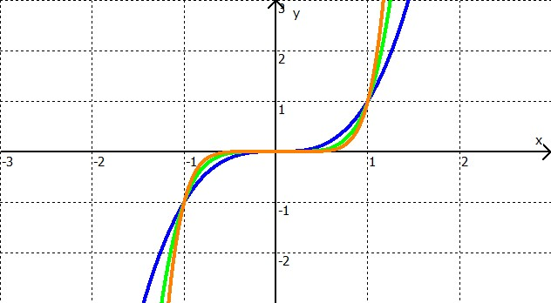
Potenzfunktionen Teil 2
Potenzfunktionen mit positivem, ungeradzahligem Exponenten
Beispiele
Name
Wendeparabel
gemeinsame Punkte
$$P_{1}(−1/−1)$$
$$P_{2}(1/1)$$
$$P_{3}(0/0)$$
$$f\left(x\right)= x^{3}$$
$$g\left(x\right)= x^{5}$$
$$h\left(x\right)= x^{7}$$
Definitionsmenge
$$𝔻=ℝ$$
Wertemenge
$$𝕎=ℝ$$
Symmetrie
punktsymmetrisch
$$\left]−∞;0\right[ :streng monoton steigend$$
Monotonie
$$\left]0;+∞\right[ :streng monoton steigend$$
Verhalten $x→−∞$
$$\lim_{x→−∞}{f\left(x\right)=−∞}$$
Verhalten $x→+∞$
$$\lim_{x→+∞}{f\left(x\right)= +∞}$$

